Slide 1




MODUŁ 5
Myślenie Komputacyjne jako narzędzie integracji osób dorosłych znajdujących się w niekorzystnej sytuacji
Projekt COMPutational Seniors jest współfinansowany przez Unię Europejską. Poglądy i opinie wyrażone w niniejszym dokumencie są wyłącznie poglądami i opiniami autora (autorów) i nie muszą odzwierciedlać poglądów Unii Europejskiej ani Hiszpańskiej Służby ds. Internacjonalizacji Edukacji (SEPIE). Ani Unia Europejska, ani agencja krajowa SEPIE nie ponoszą za nie odpowiedzialności.

Slide 2


WITAMY W MODULE 5
W tym module odkryjesz, w jaki sposób myślenie komputacyjne (z ang. CT) może służyć jako narzędzie wspierające integrację cyfrową osób dorosłych znajdujących się w niekorzystnej sytuacji. W miarę jak technologia staje się coraz bardziej zakorzeniona w codziennym życiu, metoda myślenia komputacyjnego oferuje uporządkowany sposób wspierania dorosłych uczących się w pokonywaniu wyzwań cyfrowych z pewnością siebie i niezależnością.
Przyjrzyj się, jak wspierać umiejętności cyfrowe osób starszych poprzez zrozumienie technologii cyfrowych, eliminowanie barier w nauce i dostosowanie strategii nauczania do ich potrzeb.
Dowiesz się również, jak dostosować nauczanie CT do różnych stylów uczenia się i kontekstów kulturowych, tak aby było ono integracyjne i odpowiednie dla wszystkich dorosłych uczestników.
Korzystaj z tego modułu by zaprojektować integracyjne działania
w zakresie technologii informacyjno-komunikacyjnych, które pomogą
osobom dorosłym znajdującym się w niekorzystnej sytuacji pokonać
bariery cyfrowe i pewniej uczestniczyć w dzisiejszym świecie opartym
na technologiach cyfrowych.

Slide 3
ZAWARTOŚĆ MODUŁU
Część 1. Umiejętności cyfrowe dla seniorów: pokonywanie wyzwań związanych z postępem technologicznym
Część 3. Dostosowanie Myślenia Komputacyjnego do zróżnicowanych potrzeb osób dorosłych
  Zrozumienie luki cyfrowej w edukacji osób starszych
  Co sprawia, że nauka staje się skuteczna dla osób starszych?
  Rola trenera w promowaniu umiejętności cyfrowych
Jak dostosować Myślenie Komputacyjne do zróżnicowanych potrzeb osób dorosłych
Metody dostosowywania pojęć do różnych potrzeb dorosłych słuchaczy
Przykłady praktycznych ćwiczeń
Część 2. Rola trenerów osób dorosłych we wdrażaniu podejścia CT
Część 4. Studia przypadków i ćwiczenia
Wspieranie w nabywaniu umiejętności cyfrowych, a nie tylko umiejętności obsługi komputera
Odpowiadanie na specyficzne potrzeby osób dorosłych uczących się
Promowanie aktywnego zaangażowania w procesie uczenia się
Praktyczne przykłady CT
Przykłady ćwiczeń pozwalających zgłębić i zastosować wiedzę zdobytą podczas zajęć

Slide 4
Zrozumieć potencjał Myślenia Komputacyjnego jako narzędzia integracji społecznej i wzmocnienia pozycji dorosłych znajdujących się w niekorzystnej sytuacji.
Określić, w jaki sposób dostosować Myślenie komputacyjn do szczególnych potrzeb grup wrażliwych lub zmarginalizonych.
Pod koniec tego kursu, jako edukator, będziesz w stanie...
Oczekiwane efekty nauczania
Określić rolę Myślenia Komputacyjnego w likwidowaniu luki cyfrowej i zapewnianiu nowych możliwości zatrudnienia i rozwoju osobistego osób dorosłych uczących się.
Wykorzystać CT do projektowania inkluzywnego podejścia edukacyjnego, które uczynią Myślenia Komputacyjnego dostępnym dla wszystkich dorosłych uczących się , niezależnie od ich pochodzenia.

Slide 5

CELE i ZAŁOŻENIA MODUŁU
CEL:
Wykorzystanie Myślenia Komputacyjnego jako narzędzia sprzyjającego integracji cyfrowej dorosłych osób w niekorzystnej sytuacji oraz promowanie podstawowych umiejętności cyfrowych, poznawczych i współpracy wśród osób dorosłych uczących sie.
CELE:
1. Zrozumienie znaczenia umiejętności cyfrowych dla osób dorosłych w szczególności znajdujących się w niekorzystnej sytuacji oraz koncepcji Myślenia Komputacyjnego do wykorzystania w codziennym życiu.
2. Określenie strategii integracyjnych, które mogą być stosowane przez trenerów w celu wspierania rozwoju Myślenia Komputacyjnego w procesie uczenia osób dorosłych.
3. Zbadanie, w jaki sposób Myślenie Komputacyjne może być dostosowane do różnych potrzeb edukacyjnych i przyczynić się do zmniejszenia luki cyfrowej.

Slide 6

CZĘŚĆ 1
Umiejętności cyfrowe dla seniorów: pokonywanie wyzwań związanych z postępem technologicznym
6

Slide 7


Najbardziej efektywna nauka ma miejsce wtedy, gdy dorośli aktywnie angażują się w proces i widzą jego znaczenie w swoim życiu

Slide 8

Zrozumienie luki cyfrowej w edukacji osób starszych
W dzisiejszym szybko zmieniającym się świecie umiejętności cyfrowe stają się niezbędne w każdym aspekcie życia. Osoby starsze, które są często wykluczone z postępu technologicznego, mogą czuć się zagubione i odizolowane.
Wielu seniorów zdaje sobie sprawę, że świat się zmienia, że ​​postęp technologiczny i naukowy tworzy zupełnie nowe narzędzia i metody ich wykorzystania, a sposoby reagowania na rzeczywistość, których nauczyli się i rozwinęli seniorzy, mogą stać się bezużyteczne.
Stąd potrzeba wiedzy na temat tego, jak odnaleźć się w tej rzeczywistości, biorąc pod uwagę indywidualne okoliczności każdej osoby.

Slide 9
Zrozumienie luki cyfrowej w edukacji osób starszych
Możliwości edukacyjne dostępne dla seniorów rozwijają ich pasje i zainteresowania. Choć odpowiadają one również na postęp techniczny i cywilizacyjny, to jednak stanowią jedynie niewielki ułamek działań mających na celu przygotowanie osób starszych do postępującej digitalizacji i rosnącego znaczenia nowoczesnych technologii w życiu codziennym.
Choć każde nowe pokolenie osób starszych jest lepiej przygotowane pod względem kompetencji cyfrowych, nietrudno zauważyć, że postęp technologiczny znacznie wyprzedza zdolności poznawcze seniorów. Wynika to z uwarunkowań psychofizycznych, które determinują proces starzenia się.
Dlatego tak ważne jest – zwłaszcza w edukacji pozaformalnej i nieformalnej osób dorosłych, w tym seniorów – dostosowanie metod i form kształcenia do warunków i możliwości percepcyjnych osób starszych.

Slide 10
Co sprawia, że nauka jest skuteczna dla seniorów?
Dorośli uczą się skutecznie poprzez praktykę, doświadczenie i samodzielne rozwiązywanie problemów. Na skuteczność tej metody uczenia się dorosłych kładzie nacisk geragogika (gerontologia edukacyjna, pedagogika starzenia się), która kładzie nacisk na stosowanie w edukacji dorosłych metod różniących się od powszechnie stosowanych w pedagogice. Geragogika zakłada stosowanie metod odpowiednich do właściwej adaptacji do starości i obiektywnych zmian poznawczych i funkcji życiowych, które są dla niej charakterystyczne.
Im osoby dorosłe są starsze, tym częściej dotykają ich problemy z tzw. pamięcią krótkotrwałą. Dlatego też, preferowaną metodą uczenia się osób dorosłych, a w szczególności starszych, są metody aktywne oraz zindywidualizowane formy uczenia się, które pozwalają dostosować ich tempo nauki do własnych możliwości oraz czerpać z ich własnego doświadczenia życiowego.

Slide 11
Rola trenera w promowaniu umiejętności cyfrowych
Wszechobecność technologii cyfrowych zmienia charakter problemów, z którymi dorośli, w tym seniorzy, mierzą się na co dzień. Podczas poszukiwania rozwiązań muszą analizować złożone informacje, porównywać wiele różnych danych i korzystać z urządzeń technologicznych.
W tym miejscu przydaje się myślenie komputacyjne, które uczy logicznego rozumowania i umożliwia skuteczne rozwiązywanie problemów w różnych dziedzinach życia.
W takim procesie uczenia się dorosłych zmienia się rola trenera: z nauczyciela, wykładowcy, eksperta na edukatora – trenera oraz mentora, tutora, facylitatora, który stosuje metody znane z pedagogiki i andragogiki by zapewnić trwałość efektów edukacyjnych osób starszych.

Slide 12
Pożądane efekty kształcenia dorosłych
Poszukiwanie prawdy
Teoria kształcenia dorosłych określa zestaw pożądanych rezultatów, które koncentrują się na usprawnieniu procesu uczenia się oraz uwzględnieniu potrzeb i doświadczeń dorosłych słuchaczy.
04
Dojrzałe osoby dorosłe koncentrują się na zrozumieniu przyczyny sytuacji, aby znaleźć trwałe rozwiązanie.
Samoświadomość
Personalizacja
Zrozumienie potrzeb i celów dorosłych sprzyja samoświadomości i rozwojowi.
Koncentracja na swoich mocnych stronach i zdobywanie umiejętności, które pomogą osiągnąć cele i w pełni wykorzystać własny potencjał.
01
05
Globalne obywatelstwo
Podstawowe wartości
02
Uczenie jak szanować odmienne poglądy, promować empatię i wspierać innych.
06
Dorośli powinni szanować i rozumieć wspólne wartości, które łączą ich otoczenie.
Pozytywne nastawienie
Porządek społeczny
Akceptacja zmian, która buduje odporność i sprawia, że każda chwila staje się okazją do nauki.
Dorośli muszą wnosić wkład w społeczeństwo poprzez zrozumienie jego zasad i wykazywanie się inteligencją w celu wprowadzania pozytywnych zmian.
03
07

Slide 13


Zróżnicowanie w kształceniu dorosłych
CT można dostosować do potrzeb dorosłych uczestników o różnym pochodzeniu, różnym poziomie umiejętności cyfrowych i różnych stylach uczenia się. Nie wszyscy uczestnicy mają taki sam poziom biegłości w posługiwaniu się technologią, dlatego strategie CT powinny być dostępne dla wszystkich, niezależnie od ich doświadczenia w korzystaniu z narzędzi cyfrowych. Dzięki zróżnicowaniu nauczania można zapewnić, że uczący się będą przyswajać pojęcia CT w sposób dostosowany do ich umiejętności. Ta elastyczność sprzyja tworzeniu integracyjnego środowiska uczenia się, w którym wszyscy dorośli, a także osoby o ograniczonej umiejętności korzystania z technologii cyfrowych, mogą rozwijać niezbędne umiejętności rozwiązywania problemów i krytycznego myślenia.
Kluczowe strategie zróżnicowania
Oceń indywidualne potrzeby
Stosuj różne metody nauczania
Zapewnij elastyczne opcje
Dostosuj tempo
Oferuj elastyczność tempa nauki, dając uczestnikom możliwość postępów w swoim własnym tempie.
Zrozum ich wiedzę, cele i wyzwania, aby skutecznie dostosować nauczanie.
Wykonuj ćwiczenia wizualne, słuchowe i praktyczne, aby uwzględnić różne style uczenia się.
Pozwól im wybierać tematy projektów lub wykazać zrozumienie na różne sposoby.
CT to metoda, która wspiera integrację, bo pozwala trenerom dostosować strategie nauczania do różnych umiejętności, doświadczeń i poziomu wiedzy osób uczących się. Dzięki dostosowaniu nauczania do indywidualnych potrzeb, CT sprawia, że nauka jest dostępna dla wszystkich, nawet dla osób z niską znajomością technologii cyfrowych lub różnymi stylami uczenia się.

Slide 14
CZĘŚĆ 2
Rola trenerów osób dorosłych we wdrażaniu podejścia CT
14

Slide 15
Trenerzy i edukatorzy odgrywają kluczową rolę w zmniejszaniu cyfrowej luki wśród seniorów i umożliwianiu im aktywnego uczestnictwa w dzisiejszym cyfrowym świecie.
Ich obowiązki wykraczają poza proste instrukcje techniczne. Trener musi wspierać znajomość technologii cyfrowych i stosować podejście pedagogiczne oparte właśnie na myśleniu komputacyjnym (CT).

Slide 16
Rola trenerów dorosłych we wdrażaniu podejścia CT
Ułatwianie nabywania umiejętności cyfrowych, a nie tylko umiejętności obsługi komputera
Odpowiadanie na wyjątkowe potrzeby dorosłych słuchaczy, zwłaszcza seniorów
Promowanie aktywnego i znaczącego zaangażowania
Poprzez promowanie aktywnego uczenia się, a nie biernej aktywności, takiej jak słuchanie wykładu lub oglądanie prezentacji, trenerzy będą nie tylko wspierać dorosłych w nabywaniu umiejętności cyfrowych, ale także w rozwijaniu pewności siebie i kompetencji niezbędnych do sensownego wykorzystania technologii w życiu codziennym.
Trenerzy muszą dostosować swoje metody nauczania, uwzględniając specyficzne wyzwania, przed którymi stoją dorośli uczestnicy, zwłaszcza starsi.
Nie należy koncentrować się wyłącznie na tym, jak korzystać z technologii, ale przede wszystkim na tym, dlaczego i kiedy.

Slide 17

Odpowiadanie na wyjątkowe potrzeby dorosłych słuchaczy
Trenerzy muszą dostosować swoje metody nauczania, uwzględniając specyficzne wyzwania, przed jakimi stają dorośli uczestnicy, zwłaszcza seniorzy.
Nauka powinna przebiegać stopniowo i być dostosowana do indywidualnego tempa nauki. Trenerzy muszą wykazać się cierpliwością, zapewniając uczestnikom wystarczającą ilość czasu na ćwiczenia i powtórki.
Właściwe tempo i cierpliwość
Wykorzystaj różnorodne metody nauczania (pomoce wizualne, zajęcia praktyczne, dyskusje w grupach), aby dostosować się do różnych stylów uczenia się i uwzględnić potencjalne zmiany poznawcze związane z wiekiem.
Wielowymiarowa nauka
Dostępność i inkluzywność
Upewnij się, że wszystkie materiały są dostępne, użyj wyraźnych czcionek, odpowiedniego poziomu głośności dźwięku i zapewnij alternatywne formaty (duży druk, wersje audio) w razie potrzeby.
Odpowiedź na lęki i niepokoje
Wielu dorosłych uczących się (zwłaszcza seniorów) podchodzi do technologii z obawą. Trenerzy muszą stworzyć bezpieczne i wspierające środowisko nauki, które zachęca do eksploracji i eksperymentowania bez osądzania.

Slide 18
Promowanie aktywnego i znaczącego zaangażowania
Szkolenia z zakresu kompetencji cyfrowych nie powinny być postrzegane jako pasywna aktywność uczestników. Trenerzy muszą
Osadzić naukę w kontekście potrzeb uczestników
Powiąż umiejętności cyfrowe z zainteresowaniami i codziennym życiem dorosłych uczących się. Na przykład pokaż, jak korzystanie z Internetu może pomóc im w nawiązaniu kontaktu z rodziną, uzyskaniu dostępu do informacji o opiece zdrowotnej lub zaangażowaniu się w hobby.
Promuj naukę w grupie rówieśniczej i zajęcia grupowe. Może to pomóc w budowaniu pewności siebie i zapewnieniu wzajemnego wsparcia wśród dorosłych słuchaczy.
Zachęcać do pracy grupowej
Celebrować sukcesy
Regularnie doceniaj i świętuj postępy dorosłych uczestników, wzmacniając poczucie spełnienia i zachęcając do dalszej nauki.
Stale wspierać
Zapewnij stałe wsparcie i zasoby wykraczające poza bazowy program szkoleniowy. Może to obejmować pomoc zdalną (online), regularne warsztaty lub grupy wsparcia oparte na społeczności.

Slide 19


Czy nadążasz? Spróbuj odpowiedzieć na to krótkie pytanie, aby utrwalić zdobytą wiedzę.
Które z poniższych NIE jest zalecanym podejściem dla trenerów dostosowujących swoje metody nauczania do potrzeb starszych osób dorosłych?
A) Dostosowanie tempa i wykazanie cierpliwości
B) Stosowanie multimodalnych strategii uczenia się
C) Ignorowanie obaw i niepokojów związanych z nauką
D) Zapewnienie dostępności i integracji
19

Slide 20
CZĘŚĆ 3
Dostosowanie myślenia komputerowego do potrzeb zróżnicowanych dorosłych słuchaczy
20

Slide 21
Ten moduł koncentruje się na dostosowaniu nauczania CT do zróżnicowanych potrzeb dorosłych uczących się.
Zbadamy strategie dostosowywania pojęć CT, uwzględniania kontekstu kulturowego i dostosowywania się do różnych stylów uczenia się, aby stworzyć angażujące i skuteczne doświadczenia edukacyjne dla wszystkich.
Zbadamy, jak sprawić, aby CT było dostępne i istotne dla wszystkich dorosłych uczących się, niezależnie od ich pochodzenia, stylu uczenia się lub wcześniejszego doświadczenia z technologiami cyfrowymi.
Najlepsi nauczyciele to tacy, którzy pokazują swoim słuchaczom,
jak myśleć, a nie co myśleć.

Slide 22

Jak dostosować założenia Myślenia Komputacyjnego w nauczaniu zróżnicowanych osób dorosłych?
Jak widać z poprzednich modułów, myślenie komputacyjne (CT) jest potężnym podejściem do rozwiązywania problemów, ale jego skuteczność zależy od dostępności i trafności dla wszystkich dorosłych uczestników.
Aby zapewnić inkluzywność i zmaksymalizować wpływ, należy dostosować koncepcje i działania myślenia komputacyjnego do zróżnicowanych potrzeb dorosłych suchaczy, zwłaszcza - jeśli jako trener - pracujesz z dorosłymi znajdującymi się w niekorzystnej sytuacji (np. ekonomicznej, społecznej, edukacyjnej itp.).

Slide 23



Jak dostosować założenia Myślenia Komputacyjnego w nauczaniu zróżnicowanych osób dorosłych?
Aby to zrobić, należy wziąć pod uwagę co najmniej następujące aspekty:
Dostosowanie koncepcję uczenia do możliwości uczących się
Mieć na uwadze znaczenie uwarunkowań kulturowych uczących się
Wziąć pod uwagę style uczenia się i preferencje dorosłych słuchaczy

Slide 24
Adaptacja myślenia obliczeniowego dla różnych dorosłych uczniów
Koncepcje krawieckie
Znaczenie kulturowe
Style i preferencje uczenia się
Chodzi o uproszczenie złożonych koncepcji, które mają kluczowe znaczenie dla udostępnienia CT różnym dorosłym uczniom.
Chodzi o włączenie przykładów i kontekstów istotnych z punktu widzenia kulturowego, które są niezbędne, aby CT było znaczące i angażujące dla różnych dorosłych uczniów.
Chodzi o rozpoznanie zróżnicowanych stylów uczenia się, które są kluczowe dla skutecznej edukacji CT w procesie nauczania osób dorosłych.

Slide 25

Metody dostosowywania koncepcji do zróżnicowanych potrzeb dorosłych słuchaczy
Podział informacji
Podziel złożone pojęcia na mniejsze, łatwiejsze do przyswojenia części. Zamiast przedstawiać cały algorytm naraz, wprowadzaj go krok po kroku, pozwalając uczestnikom opanować każdą część przed przejściem do kolejnej.
Pomoce wizualne
Wykorzystaj pomoce wizualne, takie jak diagramy, schematy blokowe i animacje, aby zilustrować abstrakcyjne pojęcia. Takie przedstawienie treści będzie szczególnie pomocne dla osób uczących się wzrokowo.
Analogie i przykłady z życia codziennego
Powiąż pojęcia z zakresu myślenia komputacyjnego z znanymi sytuacjami z życia codziennego. Na przykład, wyjaśnienie algorytmów za pomocą analogii do przepisu kulinarnego lub instrukcji montażu mebli, itp.

Slide 26
Metody dostosowywania koncepcji do zróżnicowanych potrzeb dorosłych słuchaczy
Opowiadanie historii i narracja
Wykorzystaj techniki opowiadania historii (storytelling), aby złożone pojęcia stały się bardziej interesujące i łatwiejsze do zapamiętania. Narracja może pomóc uczestnikom w nawiązaniu emocjonalnej więzi z przekazywanymi informacjami, poprawiając ich zrozumienie i zapamiętywanie.
Zajęcia praktyczne
Zaangażuj uczestników do zajęć praktycznych, które pozwolą im doświadczyć pojęcia związane z myśleniem komputacyjnym w namacalny sposób. Tworzenie interaktywnych opowieści przy użyciu programowania blokowego lub projektowanie schematów blokowych dla codziennych zadań może sprawić, że pojęcia te staną się bardziej zrozumiałe.
Wykorzystanie różnych metod:
Zapewnij możliwość korzystania z różnych metod uczenia się, aby dostosować je do różnych stylów i preferencji uczenia się dorosłych słuchaczy. Włącz ćwiczenia wizualne, słuchowe i kinestetyczne, aby zapewnić maksymalne zaangażowanie.

Slide 27
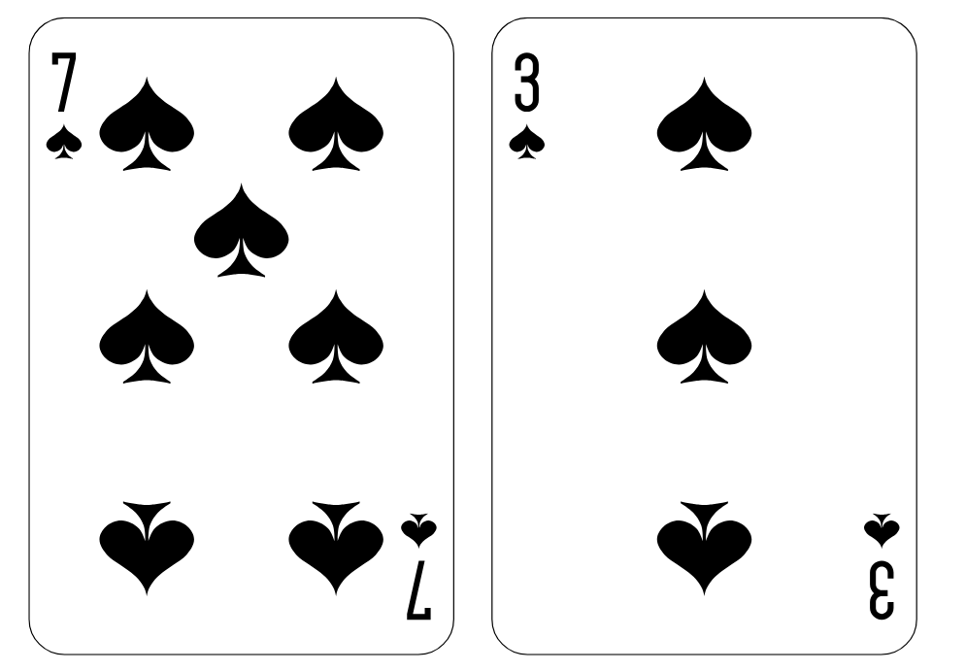
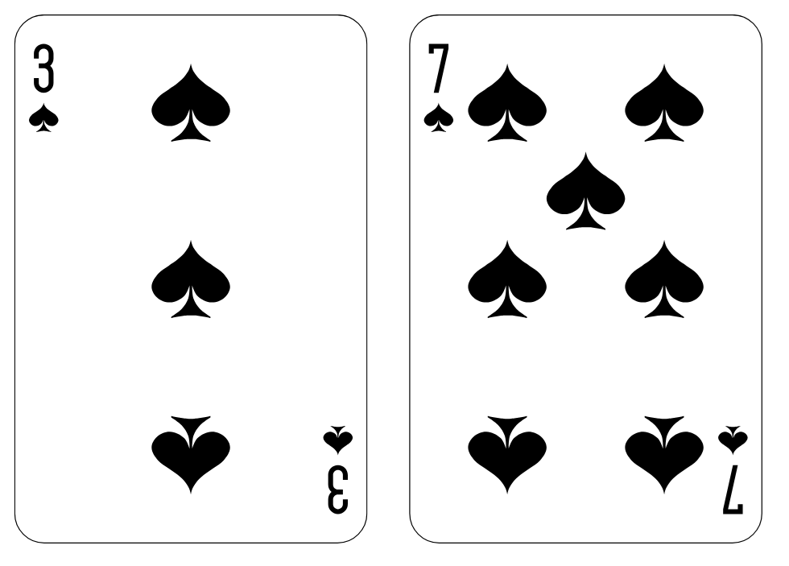
Praktyczny przykład dzielenia informacji na części
Podstawowa idea: porównywanie sąsiednich par
Wyobraź sobie, że masz talię kart nieposortowanych według wartości, które musisz ułożyć w kolejności od najmniejszej do największej. Najprostszym sposobem sortowania byłoby porównywanie par sąsiednich kart. Jeśli kolejność jest nieprawidłowa (większa karta znajduje się przed mniejszą), zamieniasz je miejscami. Powtarzasz ten proces dla wszystkich par, przechodząc przez całą talię.
Pomoce wizualne
Krok 1: porównaj dwie nieposortowane karty
Pokaż obrazek dwóch nieposortowanych kart (np. 7 i 3).
Następnie pokaż karty zamienione w prawidłowej kolejności (3 i 7).
vs

Slide 28
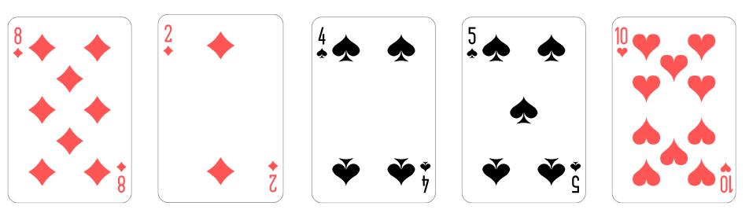
Praktyczny przykład dzielenia informacji na części
Krok 2 porównaj dwie nieposortowane karty
Mamy małą listę liczb: [8, 2, 4, 5, 10].
  Przejdziemy przez listę, porównując sąsiednie pary i zamieniając je w razie potrzeby:
  Porównaj 8 i 2. Zamień je: [2, 8, 4, 5, 10]
  Po jednym przejściu największa liczba (10) znajduje się na właściwym miejscu. Jednak reszta listy nadal nie jest posortowana. Musimy powtórzyć ten proces, przechodząc przez listę wielokrotnie.
  Porównaj 8 i 4. Zamień je: [2, 4, 8, 5, 10]
  Porównaj 8 i 5. Zamień je: [2, 4, 5, 8, 10]
  Porównaj 8 i 10. Nie trzeba zamieniać: [2, 4, 2, 8,10]

Slide 29
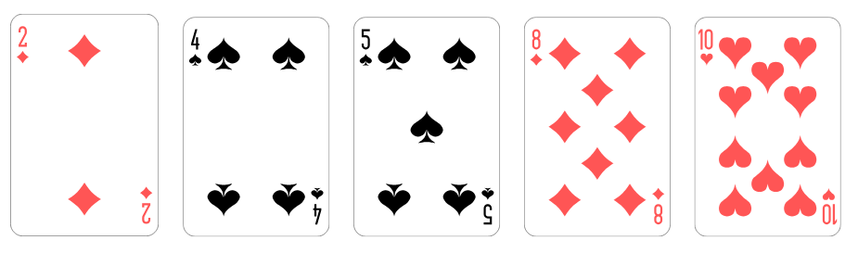
Praktyczny przykład dzielenia informacji na części
Pokaż kroki drugiego i trzeciego przejścia, podkreślając, że z każdym przejściem coraz więcej liczb przesuwa się na właściwe miejsca. Pokaż, że w kolejnych przejściach potrzeba mniej porównań, ponieważ największe liczby przesuwają się na górę.
Po zrozumieniu podstawowych kroków można przedstawić pełny algorytm lub odnieść go do podobnych mechanizmów sortowania, które uczestnicy mogą już znać (np. sortowanie przedmiotów fizycznych).
Dzięki podzieleniu sortowania na mniejsze, logiczne kroki, uczestnicy mogą zbudować solidną wiedzę na temat danego pojęcia, zanim zmierzą się z jego pełną złożonością. Pomoce wizualne na każdym etapie zapewniają zrozumienie i sprawiają, że proces jest mniej abstrakcyjny i zniechęcający. Podejście to można zastosować do wielu innych pojęć z zakresu CT.

Slide 30

Przykłady praktycznych działań: codzienne zadania
widziane przez pryzmat metody CT
Dekompozycja
Planowanie posiłku: Podział zadania przygotowania posiłku na mniejsze podzadania: sporządzenie listy zakupów (gromadzenie danych), sprawdzenie spiżarni pod kątem dostępnych składników (analiza danych), postępowanie zgodnie z przepisem (algorytm), krojenie warzyw (podprogram), gotowanie posiłku (proces) oraz sprzątanie (proces końcowy).
Porządkowanie szafy: Podział zadania na etapy, takie jak sortowanie przedmiotów według rodzaju (kategoryzacja), usuwanie niepotrzebnych przedmiotów (filtrowanie danych), grupowanie podobnych przedmiotów (klasteryzacja) i układanie ich w porządku na półkach (organizacja przestrzenna).
Rozpoznawanie wzorców
Rozpoznawanie wzorców ruchu: Rozpoznawanie powtarzających się wzorców w codziennych dojazdach do pracy, takich jak korki w godzinach szczytu lub wolniejszy ruch w określone dni tygodnia, aby przewidzieć czas dojazdu i odpowiednio zaplanować trasę.
Obserwowanie wzorców pogodowych: Obserwowanie codziennych zmian pogody w celu rozpoznania powtarzających się wzorców (np. deszcz w weekendy, słoneczne poranki) i przewidywania przyszłych warunków pogodowych.
Abstrahowanie
Streszczenie artykułu informacyjnego: Wyciąganie głównych punktów z artykułu informacyjnego, ignorując zbędne szczegóły, aby uchwycić główny przekaz.
Tworzenie listy rzeczy do zrobienia: Przedstawianie zadań, które należy wykonać dzisiaj, jako uproszczonej listy, skupiającej się na istotnych informacjach, a nie na szczegółach.
Budowanie algorytmów
Przestrzeganie rutyny treningowej: Wykonywanie serii ćwiczeń w określonej kolejności, reprezentujących sekwencję kroków (algorytm).
Pieczenie ciasta: Przestrzeganie precyzyjnego przepisu (algorytmu), sekwencji kroków, w celu osiągnięcia pożądanego rezultatu.

Slide 31

Metody zapewnienia adekwatności uwarunkowań kulturowych w celu zaspokojenia różnorodnych potrzeb osób uczących się
Wybór odpowiednich scenariuszy
Używaj przykładów i scenariuszy z codziennego życia uczestników, tradycji kulturowych i kontekstów społeczności. Na przykład użyj tradycyjnej gry lub lokalnego święta jako podstawy do myślenia komputacyjnego.
Używanie różnorodnych postaci i scenerii
Pokaż postacie i scenerie, które odzwierciedlają różnorodne pochodzenie i doświadczenia uczestników. Pomaga to dorosłym słuchaczom nawiązać kontakt z materiałem i poczuć się właścicielami.

Slide 32
Metody zapewnienia adekwatności uwarunkowań kulturowych w celu zaspokojenia różnorodnych potrzeb osób uczących się
Włączanie rodzimych systemów wiedzy
Narysuj powiązania między zasadami CT a tradycyjnymi systemami wiedzy istotnymi dla dziedzictwa kulturowego uczestników. Pomoże to zademonstrować uniwersalność zasad CT i podkreślić wartość rodzimej wiedzy.
Tłumaczenie i lokalizacja
Jeśli uczestnicy mówią innym językiem niż główny język nauczania, zapewnij przetłumaczone materiały lub zatrudnij dwujęzycznych instruktorów.

Slide 33

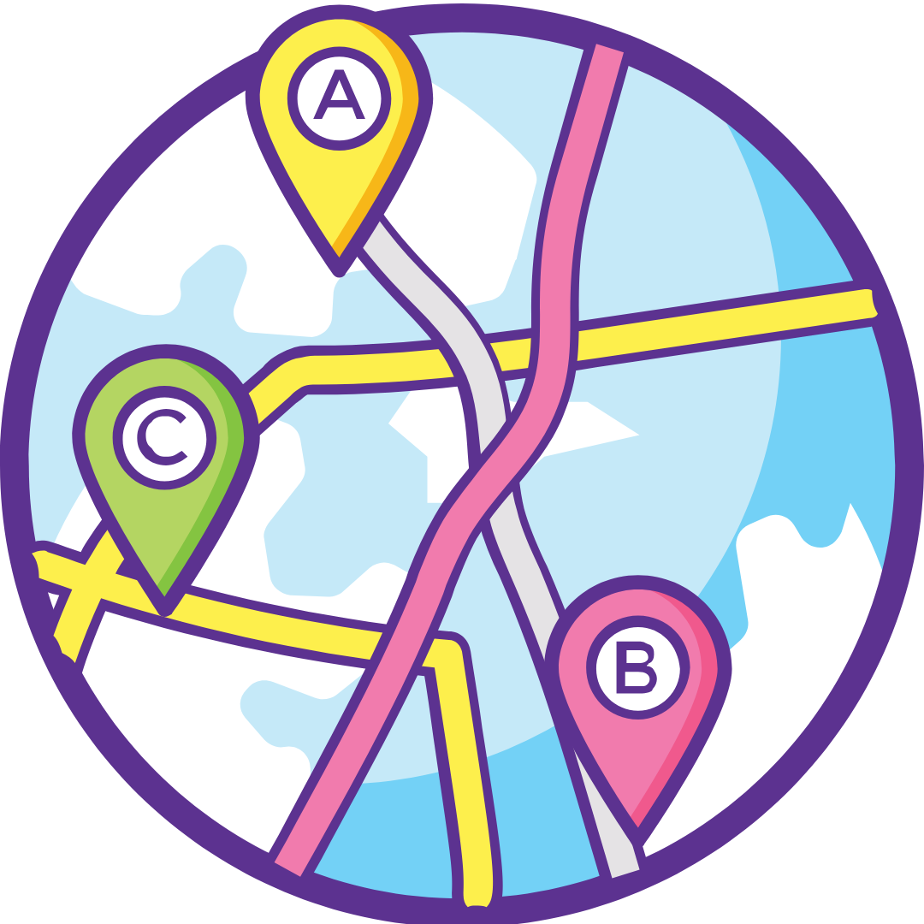


Praktyczny przykład adekwatności kulturowej
Aby koncepcje myślenia komputacyjnego (CT) były zrozumiałe i angażujące dla różnych uczestników, musimy je ugruntować w znanych dla uczestników kontekstach. Oto kilka przykładów z życia wziętych, opartych na tradycjach kulturowych i kontekstach społeczności:
Scenariusze z życia wzięte
Przepis kulinarny
Wyjaśnij algorytmy, używając analogii przepisu kulinarnego. Każdy krok przepisu jest instrukcją, a kolejność kroków ma kluczowe znaczenie dla końcowego wyniku. Dotyczy to różnych kultur, ponieważ większość ludzi ma doświadczenie w przestrzeganiu przepisów.
Planowanie trasy
Użyj nawigacji po mapie jako przykładu przechodzenia przez graf. Mapa jest grafem, drogi są krawędziami, a skrzyżowania są węzłami. Znalezienie najkrótszej trasy z domu do pracy wymaga przeszukania grafu w celu znalezienia optymalnej ścieżki.
Zarządzanie finansami
Przeanalizuj osobisty budżet lub prosty arkusz śledzenia wydatków, aby zilustrować koncepcje analizy danych. Uczestnicy mogą obliczyć sumy, średnie i zidentyfikować trendy w swoich nawykach wydatkowych.
Planowanie spotkań
Wyjaśnij algorytmy planowania, korzystając z kontekstu planowania pracowitego dnia z wieloma spotkaniami. Uczestnicy poznają różne podejścia do optymalizacji harmonogramu i minimalizacji konfliktów.

Slide 34

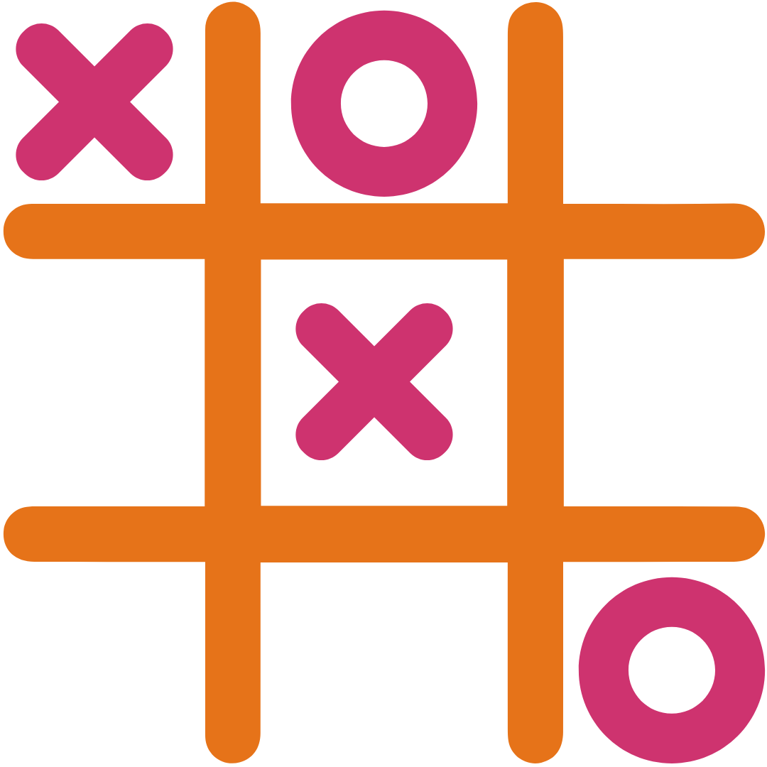


Praktyczny przykład adekwatności kulturowej
Aby koncepcje myślenia komputacyjnego (CT) były zrozumiałe i angażujące dla różnych uczących się, musimy je osadzić w znanych dla uczestników kontekstach. Oto przykłady zaczerpnięte z codziennego życia, tradycji kulturowych i środowisk społecznościowych:
Tradycje kulturowe
Wzory tkackie
Przeanalizuj tradycyjne wzory tkackie, aby zilustrować koncepcje rozpoznawania wzorów i powtarzania. Można to dostosować do innych tradycji rzemieślniczych, takich jak pikowanie, robienie na drutach lub ceramika.
Gry tradycyjne (projektowanie gier i logika)
Wykorzystaj zasady i strategie z gier tradycyjnych (np. Mancala, Warcaby, Go), aby nauczać zasad projektowania gier i logicznego rozumowania.
Opowiadanie historii i baśnie ludowe (sekwencjonowanie i opowiadanie historii)
Analizuj strukturę i sekwencjonowanie wydarzeń w baśniach ludowych lub mitach, aby wyjaśnić koncepcje narracji i opowiadania historii. Pomaga to uczestnikom dostrzec logiczny przepływ w znajomy i angażujący sposób.
Tradycyjna muzyka i/lub tańce (rytm i wzory)
Przeanalizuj rytmiczne i melodyczne wzory w tradycyjnej muzyce lub kroki i sekwencje w tradycyjnych tańcach,
aby zilustrować koncepcje rozpoznawania wzorców i powtarzania.

Slide 35

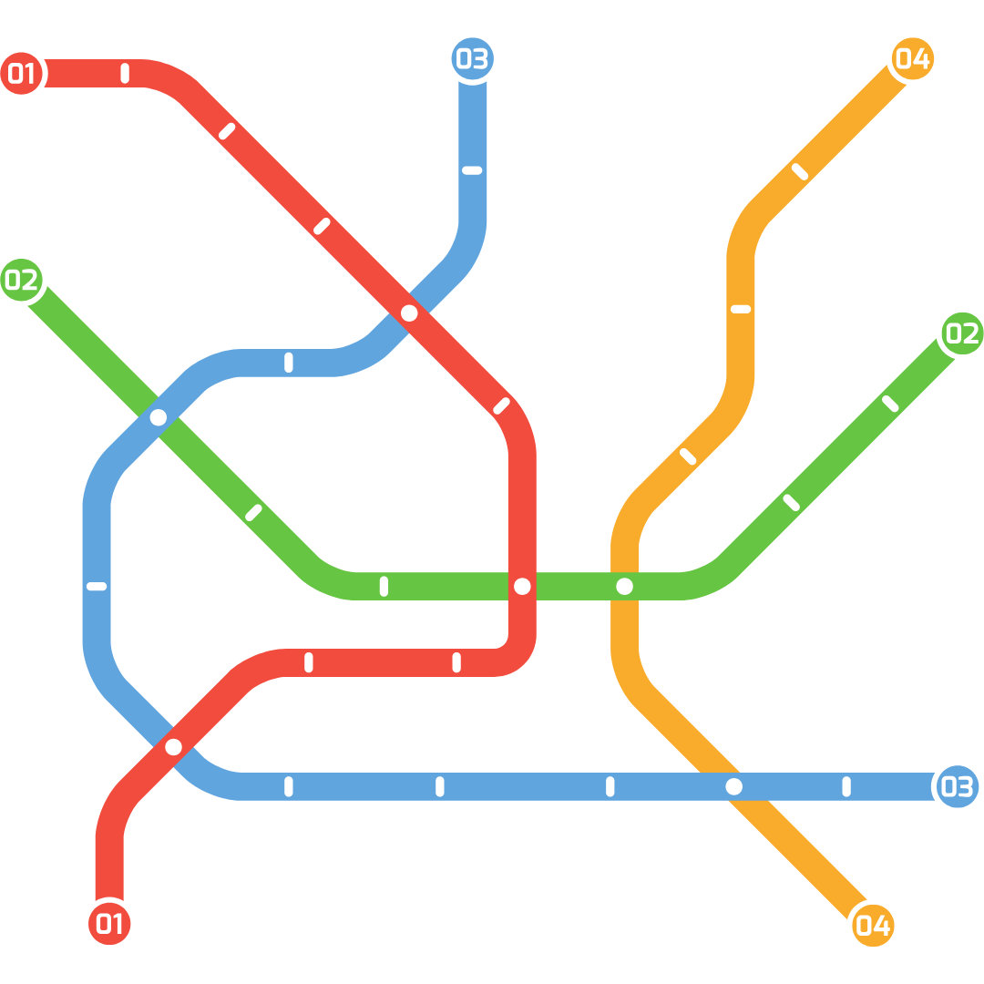


Praktyczny przykład adekwatności kulturowej
Aby koncepcje myślenia komputacyjnego (CT) były zrozumiałe i angażujące dla różnych uczestników, musimy je ugruntować w znanych dla uczestników kontekstach. Oto przykłady z życia wzięte, oparte na tradycjach kulturowych i społecznościach:
Kontekst społeczny
Planowanie wydarzeń społecznościowych
Omów koncepcje zarządzania projektami w kontekście planowania wydarzenia społecznościowego, takiego jak festiwal.
Dorośli uczący się mogą eksplorować zadania, zależności i harmonogram, aby pomyślnie ukończyć projekt.
Trasy transportu publicznego (optymalizacja)
Analizuj trasy transportu publicznego, aby zilustrować problemy optymalizacji. Dorośli uczący się mogą znaleźć najkrótszą trasę, najefektywniejszą trasę lub trasę, która minimalizuje przesiadki.
Recykling i gospodarka odpadami (zbieranie i analiza danych)
Wykorzystaj dane dotyczące recyklingu w społeczności lub gospodarki odpadami, aby zilustrować techniki zbierania i analizy danych. Uczestnicy mogą identyfikować trendy, formułować prognozy i proponować rozwiązania w celu poprawy gospodarki odpadami.
Ogrody społecznościowe (planowanie i alokacja zasobów)
Zaprojektuj z dorosłymi uczestnicy układ ogrodu społecznościowego, biorąc pod uwagę takie czynniki, jak światło słoneczne, dostępność wody i odstępy między roślinami. Wprowadza to koncepcje alokacji zasobów i optymalizacji.

Slide 36

Metody stylów uczenia się i preferencji w celu zaspokojenia różnorodnych potrzeb słuchaczy
Kluczowym elementem skutecznej edukacji CT jest rozpoznanie zróżnicowanych stylów uczenia się osób dorosłych i wykorzystanie różnorodnych aktywności i metod nauczania w celu zaspokojenia różnych preferencji uczestników.
Powszechne style uczenia się:
Osoby uczące się wzrokowo
Osoby uczące się słuchowo
Uczenie kinestetyczne
Uczenie oparte na czytaniu i pisaniu
Wykorzystaj pomoce wizualne, diagramy, schematy blokowe i mapy myśli
Wykorzystuj ustne wyjaśnienia, dyskusje i nagrania audio, wyjaśniaj ustnie swoje strategie rozwiązywania problemów.
Włączaj działań praktycznych, angażuj w ćwiczenia polegające na odgrywaniu ról.
Korzystaj z pisemnych instrukcji, arkuszy roboczych i prezentacji.
Oferuj zarówno możliwości uczenia się indywidualnego, jak i grupowego. Niektórzy dorośli słuchacze lepiej radzą sobie z pracą indywidualną, podczas gdy inni rozwijają się w grupach.

Slide 37
Dostosowywanie założeń myślenia komputacyjnego w nauczaniu zróżnicowanych dorosłych?
Poniżej przedstawiono przykłady z życia codziennego, zaczerpnięte z tradycji kulturowych i środowisk społecznych, które można wykorzystać do wyjaśnienia koncepcji myślenia komputacyjnego (CT) osobom dorosłym.
Ważne jest, aby pamiętać o dostosowaniu tych przykładów do specyficznego kontekstu kulturowego i społecznego dorosłych słuchaczy. Celem tego podejścia jest uczynienie abstrakcyjnych koncepcji myślenia komputacyjnego istotnymi, angażującymi i dostępnymi dla uczestników.
Dzięki przemyślanemu dostosowaniu koncepcji CT, uwzględnieniu odniesień kulturowych i uwzględnieniu różnorodnych stylów uczenia się, trenerzy i/lub edukatorzy mogą tworzyć włączające i angażujące doświadczenia edukacyjne, które umożliwią osobom dorosłym rozwinięcie podstawowych umiejętności myślenia komputacyjnego.

Slide 38
CZĘŚĆ 4
Studia przypadku i ćwiczenia
38

Slide 39


Studium przypadku 1. Jak wybrać usługę bankowości internetowej przy użyciu metod myślenia komputacyjnego
Kontekst:
W niniejszym studium przypadku chcielibyśmy pokazać, w jaki sposób można zastosować metody myślenia obliczeniowego (CT) w celu skutecznego wyboru usługi bankowości internetowej, która spełnia nasze potrzeby finansowe i preferencje. Przedstawimy, w jaki sposób można wykorzystać techniki CT do poruszania się po procesie podejmowania decyzji dotyczących wyboru usługi bankowości internetowej.
Przyjrzyjmy się krok po kroku procesowi z wykorzystaniem myślenia obliczeniowego.
Dekompozycja problemu:
Przykładowe czynniki, które należy wziąć pod uwagę:
Miesięczne opłaty za prowadzenie konta
Dostęp do bankomatów i sieci
Oprocentowanie lokat i kredytów
Środki bezpieczeństwa (np. uwierzytelnianie dwuskładnikowe)
Opcje obsługi klienta (czat, telefon, e-mail)
Dostępność funkcji, takich jak narzędzia do planowania budżetu
Określ decyzję: Podstawowym zadaniem jest wybór usługi bankowości internetowej.
Rozłóż problem na czynniki pierwsze: Weź pod uwagę takie czynniki, jak opłaty, funkcje bezpieczeństwa, obsługa klienta, funkcjonalność aplikacji mobilnej i oprocentowanie. Ten krok polega na sporządzeniu listy wszystkich możliwych kryteriów, które są ważne przy wyborze usługi bankowej.

Slide 40


Studium przypadku 1. Jak wybrać usługę bankowości internetowej przy użyciu metod myślenia komputacyjnego
Rozpoznawanie wzorców:
Zbadaj i porównaj: Zbierz informacje na temat różnych usług bankowości internetowej. Poszukaj recenzji, ocen i porównań na różnych platformach.
Zidentyfikuj wzorce: Przeanalizuj dane pod kątem trendów, takich jak wspólne cechy najlepszych banków lub często wspominane doświadczenia klientów związane z obsługą klienta.
Źródła danych, z których można korzystać:
Strony internetowe banków
Opinie użytkowników na forach lub platformach społecznościowych
Abstrahowanie:
Skup się na kluczowych kryteriach: Z szczegółowej listy czynników wybierz te, które są najważniejsze i najlepiej pasują do Twoich celów finansowych i potrzeb. Na przykład, jeśli potrzebujesz narzędzi do planowania budżetu, warto wybrać banki, które mają w ofercie takie funkcje.
Uprość wybór: Ogranicz opcje do kilku, które łatwo będzie sprawdzić. Możesz stworzyć listę trzech do pięciu banków na podstawie wstępnych poszukiwań.

Slide 41


Studium przypadku 1. Jak wybrać usługę bankowości internetowej przy użyciu metod myślenia komputacyjnego
Budowanie algorytmu:
Stwórz proces decyzyjny: Opracuj systematyczne podejście do oceny banków, które znalazły się na krótkiej liście.
Może to obejmować:
Ocenianie banków na podstawie ustalonych kryteriów (np. w skali od 1 do 10 dla każdego czynnika).
Przypisywanie większej wagi niektórym kryteriom w zależności od osobistego znaczenia (np. zabezpieczenia mogą mieć większą wagę niż miesięczne opłaty).
Obliczanie ogólnej oceny dla każdego banku.
Przykładowa tabela oceny:
Bank | Opłaty | Ochrona | Obsługa klienta | Funkcje | Całkowity wynik
Bank A | 8 | 9 | 7 | 9 | 33
Bank B | 6 | 8 | 9 | 6 | 29
Bank C | 7 | 7 | 8 | 8 | 30
Podejmowanie decyzji:
Analiza wyników: Przejrzyj łączne wyniki i czynniki jakościowe, aby podjąć świadomą decyzję.
Wybór banku: Wybierz usługę bankowości internetowej z najwyższą oceną, biorąc pod uwagę również inne istotne czynniki jakościowe.

Slide 42
Studium przypadku 1. Jak wybrać usługę bankowości internetowej przy użyciu metod myślenia komputacyjnego
Wnioski
Dzięki zastosowaniu metod myślenia komputerowego dorośli mogą w sposób systematyczny wybrać usługę bankowości internetowej, która najlepiej odpowiada ich potrzebom. Takie ustrukturyzowane podejście nie tylko zwiększa efektywność podejmowania decyzji, ale także umożliwia osobom fizycznym dokonywanie świadomych wyborów w oparciu o ich indywidualną sytuację finansową.
Przedstawione studium przypadku ilustruje, w jaki sposób myślenie komputerowe może być praktycznym narzędziem pomagającym w podejmowaniu decyzji dotyczących finansów osobistych.

Slide 43

Studium przypadku 2. Gra planszowa „Rummikub” jako przykład doskonalenia umiejętności CT u osób dorosłych
Cel: Poznanie sposobów wykorzystania gier planszowych jako narzędzia promującego umiejętności myślenia komputerowego (CT) wśród seniorów, sprzyjającego krytycznemu myśleniu, rozwiązywaniu problemów i interakcjom społecznym.
Kontekst: Angażowanie seniorów w gry planszowe pobudza aktywność poznawczą, zachęca do strategicznego myślenia i ułatwia nawiązywanie kontaktów społecznych, które są niezbędne dla dobrego samopoczucia psychicznego.
Rummikub to klasyczna gra planszowa, która łączy elementy strategii i szczęścia. Gracze mają za zadanie ułożyć zestawy i sekwencje płytek z numerami, co idealnie ilustruje koncepcje myślenia komputacyjnego.
Etap CT
Rozwój umiejętności
Mechanika gry
Dekompozycja
  Uczestnicy – gracze - muszą podzielić grę na mniejsze zadania, takie jak skupienie się na swoich kafelkach i określenie możliwych ruchów.
  Każda tura polega na podjęciu decyzji, którymi płytkami zagrać, co wymaga od graczy analizy dostępnych opcji w oparciu o aktualną konfigurację planszy.
Rozpoznawanie wzorców
  Uczestnicy uczą się rozpoznawać wzory na płytkach, np. sekwencje liczbowe lub pasujące kolory.
  W miarę jak gracze oswajają się z typowymi kombinacjami, zaczynają przewidywać ruchy przeciwników i potencjalne strategie, co poprawia ich zdolność rozpoznawania schematów w grze.
Abstrahowanie
  Abstrahowanie polega na skupieniu się na istotnych elementach gry (np. wartości płytek), pomijając mniej istotne szczegóły (takie jak zabawny wygląd płytek).
  Gracze muszą ustalić priorytety dotyczące tego, które płytki zatrzymać, a które odrzucić, w oparciu o potencjalne zagrania, co pozwala im uprościć złożone decyzje do praktycznych strategii.
Algorytmy
  Gracze decydując, jak rozegrać swoje płytki, tworzą sekwencje działań (strategie), które prowadzą do zwycięstwa.
  Gracze opracowują algorytmy poprzez systematyczną ocenę i wykonywanie swoich ruchów w oparciu o aktualne ograniczenia gry, co sprzyja rozwijaniu logicznego myślenia.

Slide 44
Studium przypadku 2. Gra planszowa „Rummikub” jako przykład doskonalenia umiejętności CT u osób dorosłych
Efekty:
Zaangażowanie poznawcze: Gra stymuluje zdolności umysłowe, pomagając utrzymać zdrowie poznawcze i zapobiegać jego pogorszeniu u osób starszych.
Interakcje społeczne: Gra w grupach sprzyja komunikacji, współpracy i budowaniu relacji, które są kluczowe dla dobrego samopoczucia emocjonalnego.
Myślenie strategiczne: Osoby dorosłe, szczególnie starsze wiekiem, poprawiają swoje umiejętności krytycznego myślenia i podejmowania decyzji, analizując przebieg gry i dostosowując się do przeciwników.
Radość i motywacja: Przyjemny charakter gier planszowych zachęca do dalszego uczestnictwa i nauki, sprawiając, że metoda myślenia komputacyjnego staje się przystępna i zabawna.
Wnioski:
Przedstawione studium przypadku pokazuje, w jaki sposób gry planszowe, takie jak Rummikub, mogą skutecznie promować umiejętności myślenia komputacyjnego wśród osób dorosłych, a szczególnie seniorów. Angażując się w strategiczną rozgrywkę, seniorzy mogą poprawić swoje zdolności poznawcze, jednocześnie ciesząc się kontaktami towarzyskimi. Takie podejście nie tylko przyczynia się do poprawy sprawności umysłowej, ale także podkreśla znaczenie uczenia się przez całe życie i interakcji w społeczności.

Slide 45

ĆWICZENIA PRAKTYCZNE
Przykłady pomysłów na praktyczne warsztaty ilustrujące zasady myślenia komputacyjne, dostosowane do potrzeb dorosłych słuchaczy i kładące nacisk na aktywny udział uczestników.
45

Slide 46
Pomysły na praktyczne warsztaty pokazujące zasady myślenia komputacyjnego
W tej sekcji przedstawiono trzy przykłady praktycznych warsztatów ilustrujących zasady myślenia komputacyjnego, dostosowanych do potrzeb dorosłych słuchaczy i kładących nacisk na aktywny udział uczestników.
Warsztaty te kładą nacisk na aktywny udział uczestników, pomoce wizualne i zastosowania w praktyce, aby koncepcje myślenia komputerowego były bardziej interesujące i przystępne dla dorosłych słuchaczy.
Należy pamiętać o dostosowaniu stopnia złożoności i materiałów do potrzeb konkretnych odbiorców oraz ich wcześniejszej wiedzy. Dyskusje po warsztatach mają kluczowe znaczenie dla utrwalenia wiedzy i rozwijania krytycznego myślenia.

Slide 47
Warsztat 1
Warsztat 1: Przeprojektowanie przepisu (dekompozycja, projektowanie algorytmów, ocena)
Cel: Zrozumienie projektowania algorytmów i dekompozycji poprzez modyfikację przepisu.
Materiały: Różne przepisy (od prostych do złożonych), tablice lub duże arkusze papieru, markery.
Zadanie:
Wprowadzenie: Krótka dyskusja na temat algorytmów i dekompozycji.
Wybór przepisu kulinarnego: Uczestnicy wybierają przepis kulinarny.
Dekompozycja: Podziel przepis na poszczególne kroki (dekompozycja).
Projektowanie algorytmów: Zapisz kroki w postaci przejrzystego algorytmu, uwzględniając warunki (np. „Jeśli piekarnik jest rozgrzany, przejdź do kroku 4”). Wykorzystaj schematy blokowe do wizualnej prezentacji.
Przeprojektowanie przepisu: zmodyfikuj przepis (np. zamień składniki, dostosuj czas gotowania). Przepisz algorytm, aby odzwierciedlić zmiany.
Ocena: omów wykonalność zmodyfikowanego przepisu i algorytmu. Co się sprawdziło? Co można poprawić?

Slide 48
Warsztat 2
Warsztaty 2: Wyzwanie związane z planowaniem miasta (abstrakcja, rozpoznawanie wzorców, projektowanie algorytmów)
Cel: Ćwiczenie abstrakcji, rozpoznawania wzorców i projektowania algorytmów poprzez planowanie urbanistyczne.
Materiały: Mapy miasta (lub uproszczona siatka miasta), klocki lub wycięte elementy reprezentujące różne typy budynków (mieszkalne, komercyjne, przemysłowe), kolorowe markery.
Zadanie:
Wprowadzenie: Omówienie abstrakcji (uproszczenia złożonych systemów) i rozpoznawania wzorców.
Analiza miasta: Przeanalizuj dostarczoną mapę. Zidentyfikuj wzorce w zagospodarowaniu terenu, sieciach transportowych i gęstości zaludnienia.
Abstrakcja: Zdecyduj, które cechy uwzględnić w uproszczonym modelu miasta.
Projektowanie algorytmów: Opracuj prosty algorytm przypisywania różnych typów budynków do różnych stref w modelowym mieście na podstawie zaobserwowanych wzorców.
Budowa miasta: Użyj klocków, aby stworzyć model miasta na podstawie algorytmu.
Ocena: Oceń model miasta. Czy skutecznie odzwierciedla zaobserwowane wzorce? Czy są jakieś obszary, które można poprawić w algorytmie lub projekcie miasta?

Slide 49
Warsztat 3
Warsztaty 3: Filtrowanie obrazów (abstrakcja, projektowanie algorytmów)
Cel: Zrozumienie filtrowania obrazów poprzez uproszczoną symulację.
Materiały: Proste rysunki siatki (np. siatka 5x5 reprezentująca piksele), kolorowe kredki lub markery.
Zadanie:
Wprowadzenie: Omówienie pojęcia filtrowania obrazów (np. rozmycie, wyostrzenie) jako procesu stosowanego do poszczególnych pikseli.
Abstrakcja: Przedstaw obrazy za pomocą prostych rysunków siatki. Każda komórka/piksel ma swój kolor.
Projektowanie algorytmów: Opracuj prosty algorytm rozmywania obrazu (np. uśrednianie koloru sąsiednich pikseli).
Filtrowanie obrazów: Zastosuj algorytm do rysunku siatki za pomocą kolorowych ołówków/markerów.
Ocena: Porównaj oryginalny obraz z obrazem po filtrowaniu. Omów efekt działania algorytmu.

Slide 50
PODSUMOWANIE
W tym module omówiono, w jaki sposób myślenie komputacyjne może być wykorzystywane jako narzędzie integracji cyfrowej, szczególnie w przypadku osób dorosłych znajdujących się w niekorzystnej sytuacji lub o niskich kwalifikacjach, które napotykają bariery w dostępie do technologii i korzystaniu z nich.
Zbadaliśmy rolę myślenia komputacyjnego we wspieraniu umiejętności cyfrowych i autonomii, koncentrując się na osobach starszych i osobach z ograniczonym doświadczeniem w zakresie technologii cyfrowych.
W module przedstawiono praktyczne strategie dostosowania uczenia się myślenia komputacyjnego do różnych stylów uczenia się, kontekstów kulturowych i potrzeb w zakresie dostępności.
Zobaczyłeś również, w jaki sposób działania związane z CT mogą pomóc uczestnikom w budowaniu pewności siebie, wykonywaniu codziennych zadań cyfrowych i pełniejszym zaangażowaniu się w życie społeczne. Dzięki praktycznym przykładom z życia wziętych pokazaliśmy, w jaki sposób CT może wspierać nie tylko umiejętności cyfrowe, ale także równość, inkluzywność oraz uczenie się przez całe życie.

Slide 51

ZAPROSZENIE DO DZIAŁANIA:
Zastanów się nad tym, czego się nauczyłeś:
W jaki sposób opowiadanie historii i narracja wizualna mogą wspierać rozwój CT?
Jakie są skuteczne sposoby projektowania i wdrażania działań związanych z CT ?
W jaki sposób trenerzy mogą wspierać dorosłych słuchaczy w tworzeniu i dzieleniu się cyfrowymi opowieściami?

Slide 52
SŁOWNICZEK
Myślenie komputacyjne lub CT: Rozwiązywanie problemów tak, jak zrobiłby to komputer, krok po kroku.
Dekompozycja: Rozbijanie dużego problemu na mniejsze części.
Abstrahowanie: Skupianie się tylko na ważnych szczegółach.
Rozpoznawanie wzorców: Dostrzeganie trendów lub rzeczy, które się powtarzają.
Algorytm: zestaw instrukcji dotyczących wykonania zadania.
Iteracja: Powtarzanie procesu w celu jego ulepszenia.
Zajęcia „unplugged” bez użycia urządzeń elektronicznych: Nauka CT bez ekranów za pomocą gier, łamigłówek itp.
Debugging: Znajdowanie i naprawianie błędów w procesie.
Umiejętności miękkie: Umiejętności nietechniczne, które pomagają ludziom dobrze współpracować z innymi i dostosowywać się do wyzwań.
Grywalizacja: Wykorzystanie elementów gry (takich jak punkty lub wyzwania) w nauce.
Umiejętności cyfrowe: Wiedza o tym, jak bezpiecznie i skutecznie korzystać z narzędzi cyfrowych.
Integracja: Dostęp do nauki dla każdego, bez względu na pochodzenie.
Scaffolding: Wspieranie uczestników krok po kroku, aby mogli stopniowo robić więcej samodzielnie.

Slide 53
Bibliografia
Mills K., Coenraad M., Ruiz P., Burke Q., Weisgrau J. (2021). Computational Thinking for an Inclusive World: A Resource for Educators to Learn and Lead , Digital Promise, December 2021
Porzak R., Psomos P. Computer-based thinking in the work of teachers and schools, Lubelska Akademia WSEI, 2023
Computational Thinking Competencies, ISTE, 2025
Gałuszka G. ‘Wirtualna jesień życia. Rozważania o roli gier cyfrowych w życiu osób starszych’ (Virtual autumn of life. Reflections on the role of digital games in the lives of the elderly), Wydawnictwo AGH, Kraków 2023, available at: https://www.wydawnictwo.agh.edu.pl/produkt/1364-wirtualna-jesien-zycia
Kwiatkowski J. Methodological basis for educating senior citizens in digital competences using gaming: A guide for educators. Fundacja Małopolska Izba Samorządowa, 2024
thetech.org/bowersinstitute

